Slide 1
电子技术基础 实验一
常用仪器使用与电路基本定理的研究
工程实践中心

Slide 2
欢迎同学们进入电子基础实验室学习，这里是电子工程师起飞的摇篮，祝愿各位在这里能够取得好成绩！

Slide 3
第一部份
实验的基本要求

Slide 4
一、 电子技术基础实验的目的和意义
1、电子技术基础实验是一门实践性很强的课程，它的任务是使学生获得电子技术方面的基本理论、基本知识和基本技能，培养学生分析问题和解决问题的能力。
2、电子技术基础实验培养学生对电路进行调试、分析，排除电路故障；还养成勤奋、进取、严肃认真、理论联系实际的作风和为科学事业奋斗到底的精神。

Slide 5
二、 电子技术基础实验的一般要求
1．实验前准备
参加实验者应对实验内容进行预习。要明确实验目的要求，掌握与实验内容相关的基本原理(设计性实验则要完成设计任务)，拟出实验方法和步骤，设计实验表格，对思考题作出解答，初步估算(或分析)实验结果(包括参数和波形)，最后做出预习报告。实验前，教师要检查预习情况，并对学生进行提问，预习不合格者不准进行实验。实验前注意访问电子基础教学实验中心网站https://gcsjzx.cuit.edu.cn了解有关实验内容及要求。

Slide 6
二、 电子技术基础实验的一般要求
2．实验进行
1）学生第一次进入实验室后，按学号顺序与实验台编号依次 固定座次，以后每次实验均按该方法固定自己的实验台。
2）参加实验者要自觉遵守实验室规则。
3）根据实验内容合理布置实验现场。仪器设备和实验装置安放要适当。按实验方案搭建实验电路和测试电路。
4）要认真记录实验条件和所得数据、波形(并进行分析判断所得数据、波形是否正确)。发生故障应独立思考，耐心排除，并记下排除故障过程和方法。
5）发生事故应立即切断电源，并报告指导教师和实验室有关人员，等候处理。遇到问题要尽量独立思考和分析原因，尝试排除故障。

Slide 7
二、 电子技术基础实验的一般要求
3．实验完成
实验完成后，必须经教师检查同意后才能拆除线路，按照要求清理实验现场，关闭电源、整理仪器和桌椅。
4．实验报告
作为一个工程技术人员必须具有撰写实验报告这种技术文件的能力。
(1)实验报告内容
①列出实验条件，包括何日何时与何人共同完成什么实验，当时的环境条件，使用仪器名称及编号等。
②认真整理和处理测试的数据和用坐标纸描绘的波形，并列出表格或用坐标纸画出曲线。

Slide 8
二、 电子技术基础实验的一般要求
5．实验成绩：
（1）电子技术基础实验：共计16学时，分4次实验完成。
（2）如某个实验项目成绩评定不合格，必须通过补做达到合格后才能授予学分。

Slide 9
三、本实验教学计划
实验一 | 常用仪器使用与电路基本定理的研究
实验二 | RC网络频率特性的研究
实验三 | 集成运放在信息运算方面的应用
实验四 | MULTISIM的应用

Slide 10
实验一 常用仪器使用
与电路基本定理的研究

Slide 11
常用电子仪器的使用（一）
介绍：
1、万用表使用方法。
2、直流稳压电源使用方法。
3、基础实验电路板使用方法。

Slide 12
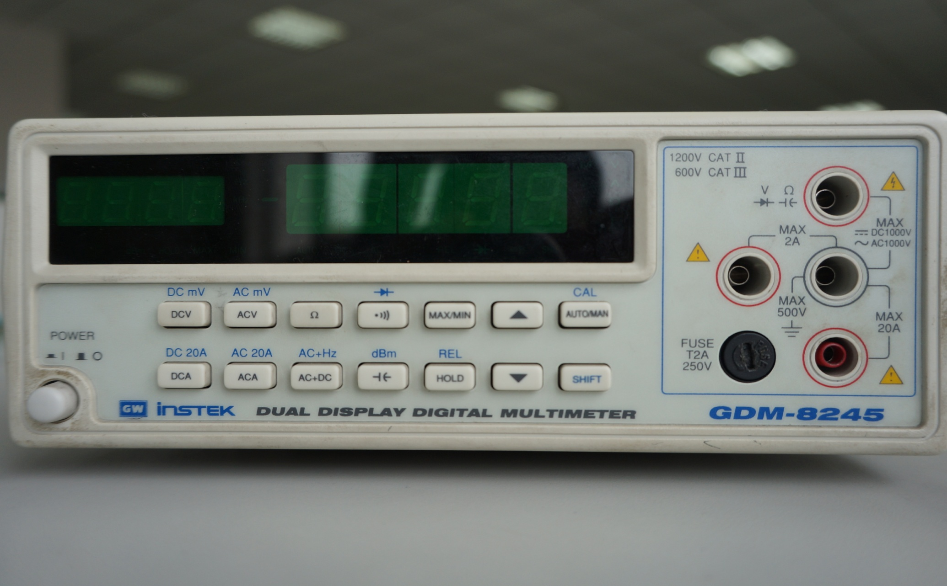
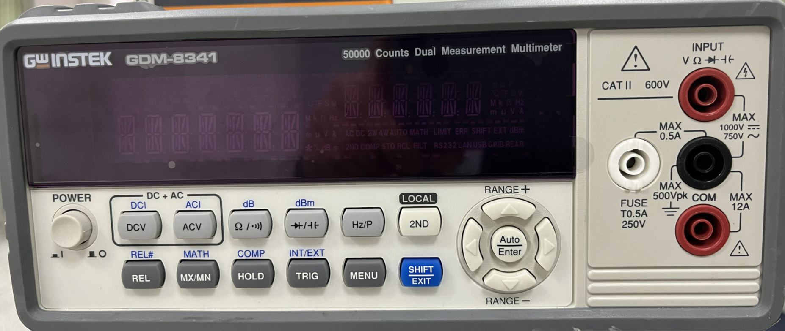
一、数字万用表

Slide 13


数字万用表的使用
2、常见测量功能介绍—电阻测量。
（1）电阻的测量
直接在Ω测试模式下将表笔并接在被测电路端口上。
注意事项：不能把人体皮肤电阻并联在电路中；不能带电状态测量电阻。

Slide 14
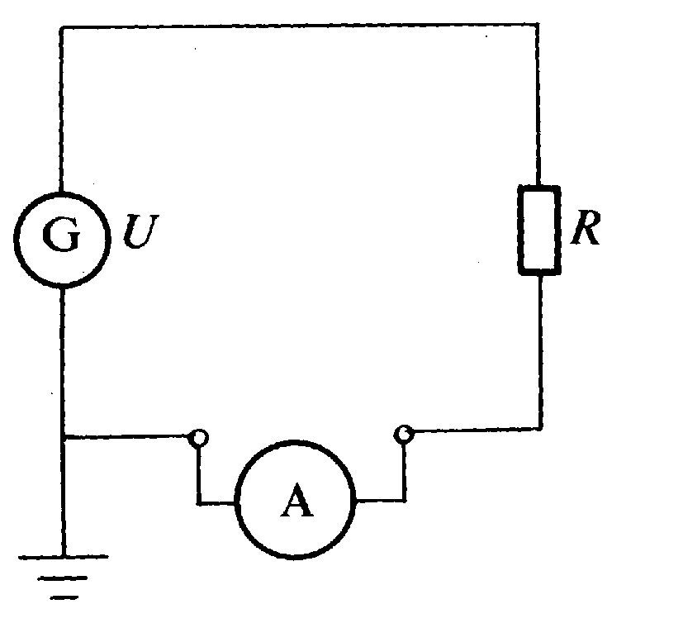
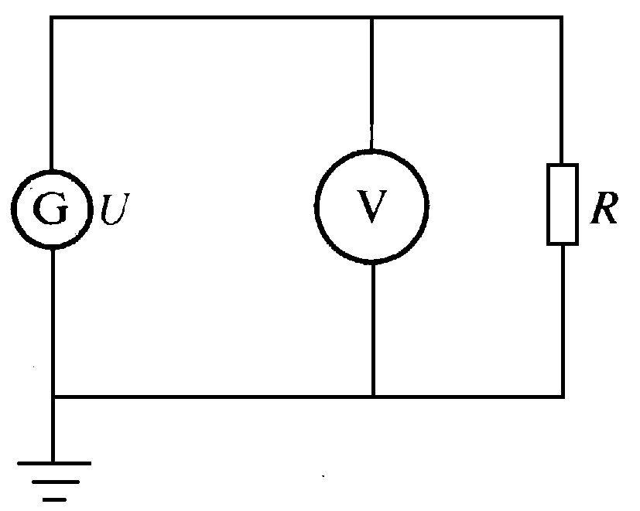
数字万用表的使用
2、常见测量功能介绍（电压、电流）测量。
a、直接测量：
测量电流、电压一般都用直接测量，即用直读式模拟或数字的电流、电压表。测电流时与被测电路串联，测电压时与被测电路并联，但应注意连接在电路中的位置，如图所示。
电流表线圈应接在低电位端
14
电压表接地标志应接在低电位端

Slide 15
b、间接测量
(基于伏安法)
在特殊情况下，可以用间接法测量。例如在已焊好元件的印制板上，通过测量某电阻两端电压求得电流，或测量通过电阻的电流，求出电阻两端的压降。
R
A
V
I=U/R
Notes:
15
应说明电压与电流是电气测量中最基本的测量，一般都可以采用直接测量法，只有在特殊情况下才用间接测量替代，例如在元件已焊接好的印刷板电路上测量电流，为了避免断开电路，利用测量电阻两端电压求得电流。测量某些高值电阻的端电压时，为避免电压表接入时表内阻对被测电路的影响，才会通过测量电流求得电压。

Slide 16
c、注意事项
1. 测量电流和电压的表笔插孔不同，需要及时更换！
2. 直流电压电流参数要注意区分正负极，通常红表笔接高电位或按照电压标识顺序连接。测量结果要带正负号。
3. 交流测量不区分红黑表笔和极性。
R
+
-
A
-
I
+
V
Notes:
16
应说明电压与电流是电气测量中最基本的测量，一般都可以采用直接测量法，只有在特殊情况下才用间接测量替代，例如在元件已焊接好的印刷板电路上测量电流，为了避免断开电路，利用测量电阻两端电压求得电流。测量某些高值电阻的端电压时，为避免电压表接入时表内阻对被测电路的影响，才会通过测量电流求得电压。

Slide 17
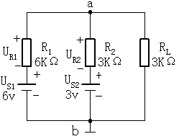
d、电流电压测量注意事项
直流电压电流参数要注意区分正负极，通常红表笔接高电位或按照电压标识顺序连接。测量结果要带正负号。
交流测量不区分红黑表笔和极性。
Notes:
17
应说明电压与电流是电气测量中最基本的测量，一般都可以采用直接测量法，只有在特殊情况下才用间接测量替代，例如在元件已焊接好的印刷板电路上测量电流，为了避免断开电路，利用测量电阻两端电压求得电流。测量某些高值电阻的端电压时，为避免电压表接入时表内阻对被测电路的影响，才会通过测量电流求得电压。

Slide 18
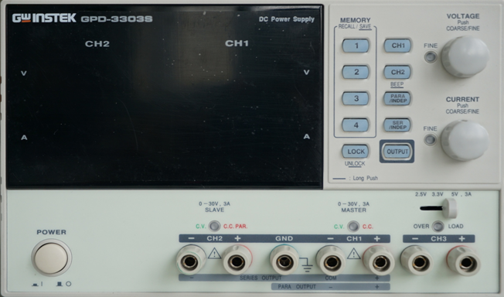
二、直流稳压电源

Slide 19
GPD-3303简介
GPD-3303 系列直流电源供应器有三组独立输出： 两组可调电压值和一组固定可选择电压值 2.5V、3.3V 和 5V。
GPD-3303 系列三种输出模式，独立、串联和并联 ，通过按前面板上的跟踪开关来选择。在独立模式下，输出电压和电流各自单独控制。绝缘度，输出端子与底座之间 或输出端子与输出端子之间，是300V。在跟踪模式下，CH1 与 CH2 的输出自动连接成串联或并联； 不需要连接输出导线。在串联模式下 ，输出电压是2 倍 ；在并联模式下，输出电流是2 倍。

Slide 20
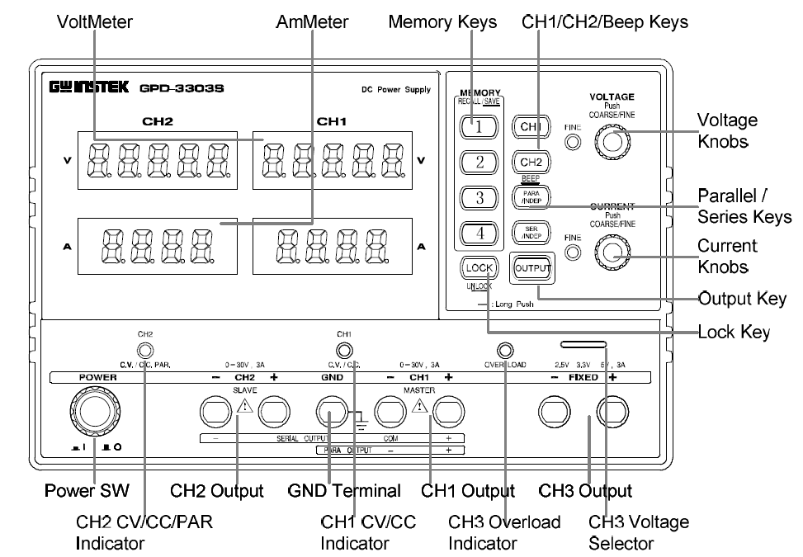
2、GPD-3303面板介绍
存储键:存储 或 呼叫MEMORY 之数值。4 组设定值，1-4，可选择。
电压表头:显示 CH1 或 CH2 输出电压。
电流表头 显示 CH1 或 CH2 输出电流。
CH1/CH2/蜂鸣键:选择输出通道针对可调值。按下 CH2 键和保留蜂鸣器打开 。
调整输出电压值
启动并联操作或串联操作
调整输出电流值
打开/关闭输出
锁定/解除前面板设定
指示 CH2 恒压/恒流，或并联操作模式。
指示 CH1 恒压/恒流状态
CH3 过载指示灯
GND：接一根大地线

Slide 21
三、实验电路板

Slide 22
第二部分
常用元器件识别、检测
与线性网络研究

Slide 23
一、常用元器件的识别与检测
实验目的：
⑴学习识别常用电子元器件
⑵学习用万用表测量电阻、电容的方法。
二、线性网络几个定理的研究
实验目的：
⑴验证基尔霍夫定律，加深对电路基本定律适用范围普遍性的认识。
⑵验证叠加定理，加深对定理的理解。
⑶加深对电路参考方向的理解。
⑷掌握线性有源一端口网络等效电路参数的实验测定方法，加深对戴维南定理的理解。

Slide 24
一、常用元器件的识别与检测
1.电阻器
⑴ 电阻器的分类
按使用功能分：固定电阻器、可变电阻器和特殊阻器。
按制造工艺和材料分：电阻器可分为合金型、薄膜型和合成型，其中薄膜型又分为碳膜、金属膜和金属氧化膜等。
按用途分；电阻器可分为通用型、精密型、高阻型、高压型、高频无感型和特殊电阻。其中特殊电阻又分为光敏电阻、热敏电阻、压敏电阻等。

Slide 25
⑵电阻器的外形与符号

Slide 26
⑶电阻器的主要参数
1）标称值
电阻器体表面所标的阻值称为标称值。标称值是按国家规定标准化了的电阻值系列值，不同精度等级的电阻器有不同的阻值系列，见表1.3.1。
表1.3.1电阻器标称值系列
标称阻值系列 | 精 度 | 精度等级 | 电阻器标称值
E24 | ±5％ | I | 1.0 1.1 1.2 1.3 1.5 1.6 1.8 2.O 2.2 2.4 2.7 3.0 3.3 3.6 3.9 4.3 4.7 5.1 5.6 6.2 6.8 7.5 8.2 9.1
E12 | ±10％ | Ⅱ | 1.0 1.2 1.5 1.8 2.2 2.7 3.3 3.9 4.7 5.6 6.8 8.2
E6 | ±20％ | Ⅲ | 1.0 2.2 3.3 4.7 6.8
https://www.bilibili.com/read/cv18216995/

Slide 27
2）额定功率
电阻器的额定功率是在规定的环境温度和湿度下，假定周围空气不流通，在长期连续负载而不损坏或基本不改变性能的情况下，电阻器上允许消耗的最大功率。当超过额定功率时，电阻器的阻值将发生变化，甚至发热烧毁。为保证安全使用，一般选其额定功率比它在电路中消耗的功率高1.5倍～2倍。

Slide 28
⑷ 电阻器的标注方法
电阻器的标注一般采用文字符号直接标注和色码标注两种法。
⑴ 文字符号直接标注
在电阻器的表面，将材料类型和主要参数直接以数字或字母标出.在直接标注法中，可以用单位符号代替小数点，例如5.1KΩ可标注为5kl。对于额定功率在2 W以下的电阻器，不标注功率和材料，只标注标称值和精度。
⑵ 色码标注
现在大量的电阻器是用色码来标注的。色码标注的电阻器表面有不同颜色的色环，每一种颜色对应一个数字；色环位置不同，所表示的意义也不相同，它可表示有效数字、乘数或允许误差。各种颜色所对应的数值见下图。

Slide 29
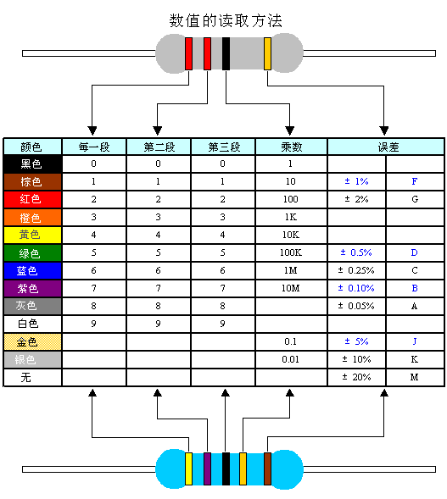

当电阻为四环时，最后一环必为金色或银色，前两位为有效数字， 第三位为乘方数，第四位为偏差。 当电阻为五环时，最後一环与前面四环距离较大。前三位为有效数字， 第四位为乘方数， 第五位为偏差。

Slide 30
3.电容器
电容器是由两个金属板，中间夹有绝缘材料(绝缘介质)构成的。绝缘材料不同，构成电容器的种类也不同。
电容器在电路中具有隔断直流电、通过交流电的作用，常用于级间耦合、滤波、去耦、旁路及信号调谐(选择电台)等。它是电子设备中不可缺少的基本元件。

Slide 31
1）外形与符号：

Slide 32
2)电容器的主要性能参数
1) 标称容量及允许误差
标称容量是电容器外表面所标注的电容量，是标准化了 电容值，其数值同电阻器一样，也采用E24、E12、E6标称系列
常用的容量单位是：法（F）、微法（μF）、奈法(nF)和皮法（pF）、皮法也称微微法。
三者的关系为：
1pF= 10⁻³nF= 10⁻⁶μF=10⁻¹²F
不同类型的电容器采用不同的精度等级，精密电容器的允许误差较小，而电解电容器的允许误差较大。一般常用电容器的精度等级分为三级：I级为±5％，Ⅱ级为±10％，Ⅲ级±20％。
https://www.digikey.tw/zh/resources/conversion-calculators/conversion-calculator-capacitance

Slide 33
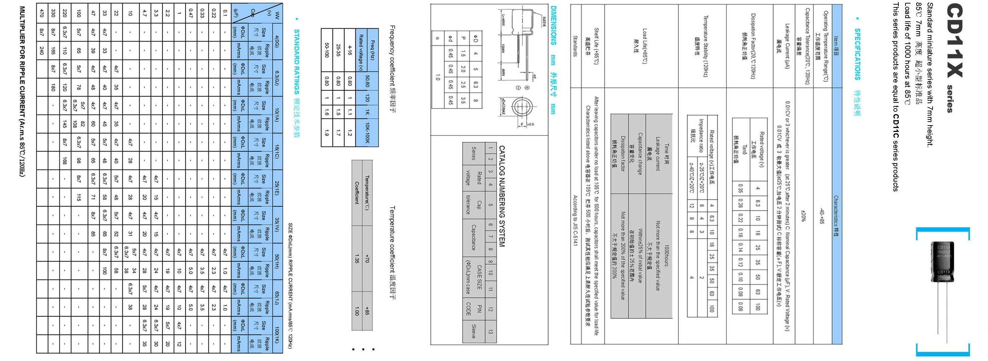
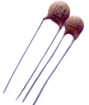
3)电容器的标注方法
1) 直接标注
直接标注，是用字母或数字将电容器有关的参数标注在电容器表面上。
如CD1116V 22μF，表示额定工作电压16V、标称容量22μF的铝电解电容。。
2) 用数字标注容量：
① 只标数字，如4700，300，0.22，0.01。此时指电容的容量是4 700pF，300pF，0.22μF，0.01μF。
② 以n为单位，如10n，100n，4n7。它们的容量是0.01μF，0.1μF，4700pF。
③ 另一种表示方法是用三位数码表示容量大小，单位是pF，前两位是有效数字，后一位是零的个数。
例如：104，它的容量为10×10⁴pF=100000pF，读作100000pF；332，它的容量为3300pF，读作3300pF 。

Slide 34
4. 实验内容
（1）据标称色环读出2只电阻的值，并用万用表测量其值（保留两位小数）。
（2）写出给定的2只电容（10uF及以下）的值，并用万用表测量其值（保留两位小数）。
（3）用万用表判断实验电路板上的电位器的可调范围，并判断其好坏。

Slide 35
二 、 线性网络几个定理的研究
(一)实验原理
1. 基尔霍夫电流定律和电压定律
基尔霍夫电流定律：在集总参数电路中，任何时刻，对任一节点，所有支路电流的代数和恒等零。
即: ∑i=0 (2.3.1)
要验证电流定律，可选电路如右图中的节点a，按图示参考方向取电压、电流关联参考方向，将测得的各支路电流值代入式(2.3.1)加以验证。
基尔霍夫电压定律：在集总参数电路中，任一时刻，沿任一回路所有支路电压的代数和恒等于零。
即： ∑u=0 (2.3.2)
在列写式(2.3.2)时，首先需要任意指定回路绕行方向。通常支路电压的参考方向与回路绕行方向相同者取正号，反之取负号。
要验证电压定律，可选电路中的任一回路，如右图中的任一回路，按指定的绕行方向，将测得的电压代入式(2.3.2)加以验证。

Slide 36
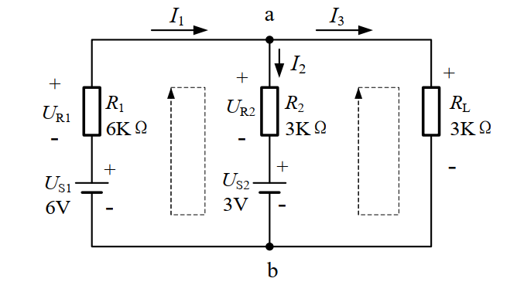

Slide 37
2. 叠加定理
在具有多个独立电源共同作用的线性网络中，任一支路的电流或电压等于各个独立源单独作用时在该支路上产生的电流或电压分量的代数和。
在将电源移去时，电压源所在处以短路线代替，而电流源所在处则变为开路。
叠加定理可以用下图所示的实验电路来验证，在U_{S1}与U_{S2}共同作用下的各电压值应该是电路仅有U_{S1}作用时以及仅有U_{S2}作用时的各对应电压值的代数和。实验中采用稳压电源，电源内阻可看作近似为零。

Slide 38
3. 戴维南定理
戴维宁定理指出：任何一个线性有源一端口网络N，对外部电路而言，可以用一个理想电压源与电阻的串联支路来代替，如图2.3.3所示。其理想电压源的电压为该一端口网络的开路电压U_{0C}，电阻为该网络中所有独立源为零时的入端等效电阻R_{i}.
图 2.3.3 戴维南定理说明图
线性有源一端口网络的开路电压U0c可用高内阻的万用表直接进行测量，入端电阻Ri的测量方法则有多种。

Slide 39
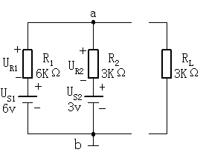
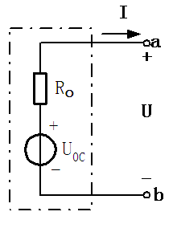

Slide 40
输入端电阻R_{i}的测量方法
⑴简单的方法是直接测出线性有源一端口网络的开路电压U_{0C}及短电流I_{SC}，即可算出
需注意，为了减少测量的误差，应尽可能选用高内阻的电压表和低内阻的电流表。
⑵ 若网络输出电压较高，内阻很小，不宜短路，可测出开路电压Uoc后在端口处接上负载电R_{L}，然后测出负载电阻的端电压U或流过的电流I，则有
⑶ 网络中所有独立电源移去，然后在端口处用伏安法或惠斯通电桥测定其入端电阻R_{i}。

Slide 41
图2.2.1 实验电路

Slide 42
（二）实验内容
1. 基尔霍夫电压定律的研究
按图2.2.1接好电路,用万用表测定U_{S1}=6 V，U_{S2}=3V。按指定的回路绕行方向测量各电阻两端的电压及电流I₁、I₂、I₃，利用测得数据验证基尔霍夫电压定律和电流定律的正确性（可利用实验内容2表2.2.1中数据）。

Slide 43
2. 叠加定理的研究
按图2.2.1所示参考方向分别测量各元件的电压值。将测量数据记入表2.2.1，以验证叠加定理。
(1) U_{s1}单独作用；
(2) U_{s2}单独作用；
(3) U_{s1}、U_{s2}共同作用时的各支路电压（同时完成表2.2.2原网络一行内容）。

Slide 44




Slide 45
表 2.2.1 数据记录
 | U_{R1}（V） | U_{R2}（V） | U_{RL}（V）
U_{S1}、U_{S2}共同作用
U_{S1}单独作用
U_{S2}单独作用
U_{S1}、U_{S2}共同作用 | I₁= | I₂= | I₃=

Slide 46
3. 戴维南等效电路验证
线性有源一端口网络如图2.2.1所示，用
实验方法测定其戴维南等效电路的参数U_{0C}、I_{SC}及Ro。
⑴ 用万用表测出线性有源一端口网络的开路电压U_{0C}= ，短路电流I_{SC}=
⑵ 用概述中介绍的三种方法之一测出图2.2.1原网络的等效电阻Ro= Ω。

Slide 47
图2.2.2 实验电路

Slide 48
4.测定原网络的外特性
改变图2.2.1中负载电阻R_{L}的值，R_{L}分别取∞、3KΩ、2KΩ、1KΩ，用万用表电压档分别测出U_{ab},将测得数据填入表2.2.2。
表 2.2.2数据记录
 | R_{L}／Ω | ∞ | 3KΩ | 2KΩ | 1KΩ
原网络 | U/V
戴维南等效电路 | U/V

Slide 49
5.测定戴维南等效电路的外特性
用稳压源、电阻器串联按任务3中所测得的开路电压Uoc及入端等效电阻Ro取值，构成戴维南等效电路，如图2.2.2所示，在其输出端接上负载电阻R_{L}，阻值同任务4，分别测出相应的电压U_{ab}，填入表2.2.2。

Slide 50
（三） 注意事项
1. 测量电压时，不但要读出数值，还要判断实际方向，并与设定的参考方向进行比较。若不一致，则该数值前加“－”号。
2. 实验中，电压源的输出电压要用万用表的直流电压挡测量，稳压电源指示的数值仅为参考值。

Slide 51
（四） 思考题
1 .进行叠加定理实验时，不作用的电压源应如何处理？为什么？
2 .如网络中含有受控源，戴维南定理是否成立? 如网络中含有非线性元件呢？

